Slide 1




Slide 2




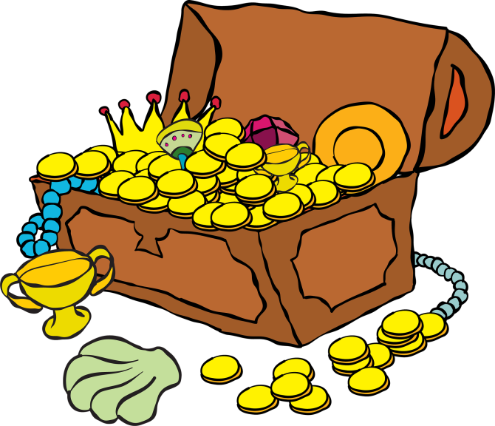



Slide 3

Chào mừng cậu bé đến với
hang động bí mật của ta!!!
Ta sẽ tặng cậu những rương
châu báu với điều kiện cậu
phải tự vượt qua thử thách
của những chiếc rương kia!
Chúc cậu may mắn.!

Slide 4
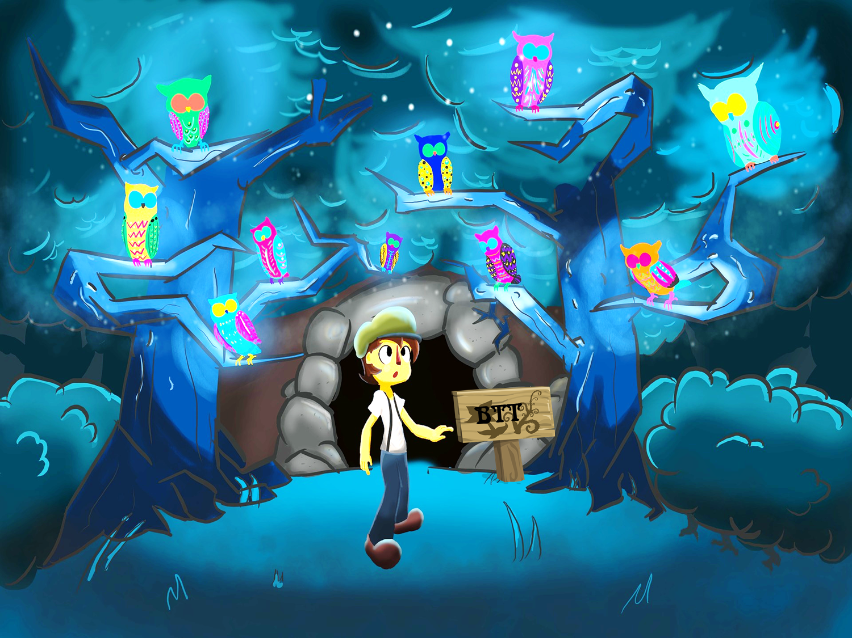

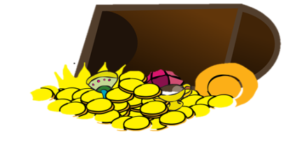



3
1
2
Notes:
Trả lời xong hết bấm con vẹt để đến bài mới

Slide 5
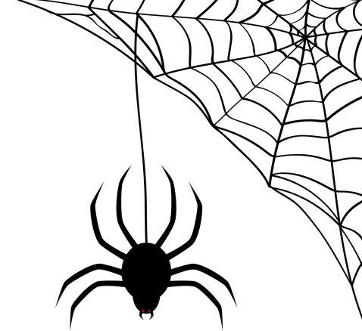




1. Muốn tìm số lớn gấp mấy lần số bé ta làm thế nào?
Ta lấy số lớn chia cho số bé

Slide 6
2. Số lớn là 12, số bé là 3. Số lớn gấp mấy lần số bé?
12 : 3 = 4 lần

Slide 7
3. Bút máy dài 10 cm, bút sáp dài 5 cm. Bút sáp dài gấp mất lần bút sáp?
10 : 5 = 2 lần

Slide 8









